Slide 1
6-9. 양말의 짝
알고리즘과 순서도

Slide 2
순서
문제설명
solution 함수 설명
예시
코딩하기

Slide 3
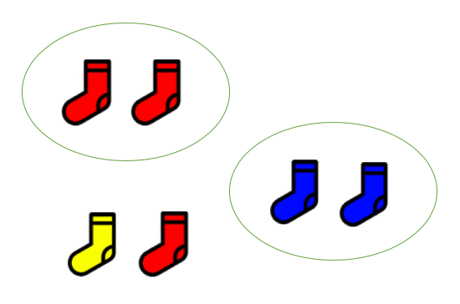
1. 문제설명
다양한 색을 가진 양말 중 같은 색을 가진 양말을 2개씩 묶어 한 쌍을 만드려고 합니다.
예를 들어, 가지고 있는 양말의 색깔이 [빨강, 파랑, 빨강, 노랑, 파랑, 빨강] 이라면 아래 그림과 같이 2쌍을 만들 수 있습니다.

Slide 4
1. 문제설명
양말 색을 숫자로 표현해서 담은 배열 socks가 매개변수로 주어질 때, 양말을 몇 쌍 만들 수 있는지 return 하도록 solution 메소드를 작성했습니다. 그러나, 코드 일부분이 잘못 되어있기 때문에, 몇몇 입력에 대해서는 올바르게 동작하지 않습니다. 주어진 코드에서 _**한 줄**_만 변경해서 모든 입력에 대해 올바르게 동작하도록 수정하세요.

Slide 5
2. solution 함수 설명
##### 매개변수 설명
양말 색을 숫자로 표현해서 담은 배열 socks가 solution 메소드의 매개변수로 주어집니다.
* 양말 색은 0 보다 크거나 같고 10 보다 작은 정수로 표현합니다.
* 양말 수는 1개 이상 100개 이하입니다.
##### return 값 설명
양말을 몇 쌍 만들 수 있는지 return 합니다.

Slide 6
3. 예시
##### 예시
##### 예시 설명
예제 #1
문제에 나온 예와 같습니다.
socks | return
[1, 2, 1, 3, 2, 1] | 1+1 = 2
[1, 2, 1, 3, 2, 1, 3, 1, 2] | 2+1+1 =4

Slide 7
4. 코딩하기
public int solution(int[] scores, int cutline) {
// 여기에 코드를 작성해주세요.
int answer = 0;
for(int score : scores) {
if(score >= cutline) {
answer++;
}
}
return answer;
}

